Slide 1

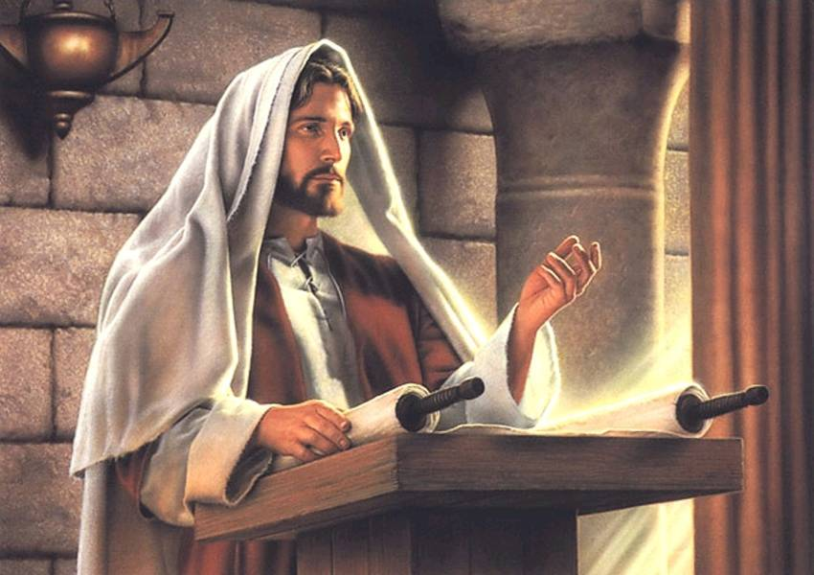
Proroštvo i apokaliptika
Filozofsko-teološki institut DI
Studij filozofije i teologije
ponedjeljkom i srijedom u 10:15
Notes:
<number>

Slide 2
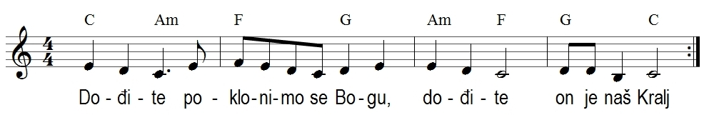
Dođite, poklonimo se (Ps 95)

Slide 3
Proroštvo i apokaliptika
Filozofsko-teološki institut DI
Studij filozofije i teologije
prorok – נביא nabî’ [navi]
proroci – נביאים n^{e}bî’îm = središnji dio HB
proročica – נביאה n^{e}bî’â
Sveto pismo;
B. Lujić, Starozavjetni proroci
Notes:
<number>

Slide 4
Uvod
  Ivan Krstitelj – prorok
  Proročica Ana
1. Kako prepoznati
proroka?
2. Proročke knjige u razvoju kanona
3. „Pra-proroci”
<number>

Slide 5
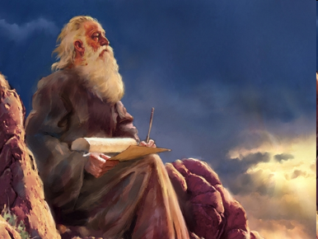
Znak raspoznavanja
1. נביא nabi’ – “titula”, ID
2. ראה ro’ê – onaj koji gleda, usp. Post 1
  Npr. Samuel (1 Sam 9,19):
  “…sve ću ti kazati što ti je na srcu”
3. חזה hozê –koji ima viđenje
  Npr. Gâd (2 Sam 24,11)
  Davidov “vidjelac”
  חזה hazâ vidjeti u Am 1,1
  “riječi… koje je motrio”
προφήτης ⬄ ψευδοπροφήτης (LXX)
“pisani”/“pisamski” proroci i oni drugi
<number>

Slide 6
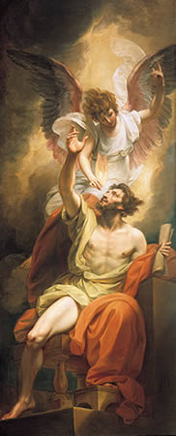
“Formule”
1. Proročka formula (o dolasku Riječi) npr. Jon 1,1:
“i dođe (mu) riječ Gospodnja”
... ויהי דבר יהוה אל vaj^{e}hî d^{e}bar ’Adonaj ‘el…
  “Riječ Jahvina dođe Joni…”
2. Glasnička formula:
“Gospodin ovako govori”
כה אמר יהוה kô ’amar ’Adonaj npr. Iz 43,1
  “Ovako govori Jahve… Ne boj se, ti si moj!”
3. Riječ Gospodnja: נאם יהוה n^{e}um ’Adonaj
npr. Jr 31,31
  “Evo dolaze dani – riječ je Jahvina –
  sklopit ću novi savez…”

Slide 7
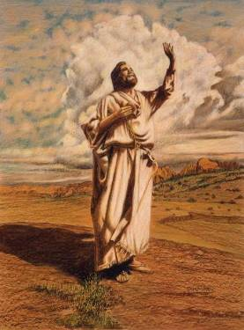

Proroci i proročice
  Petoknjižje:
    Abraham, Mirjam, Mojsije
  Povijesne knjige: npr.
    Debora (Suci)
    Natan, Gâd, Ahija (Sam)
    Ilija i Elizej, Mihej ben Jimla, Hulda (Kr)
Proroci – pisci:
  Veliki:
  Iz, Jr, Ez + Dn (LXX),
    Ez: lažne proročice
  i Mali (Zbirka XII: od Hoš do Mal)
  + Bar i Tuž
<number>

Slide 8
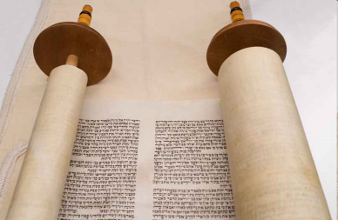
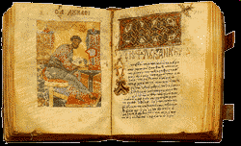
Proroci u HB
  κανών– mjera
Hebrejska Biblija:
“proto-kanon”
תורה – Tôrâ = Zakon (Pouka)
נביאים – N^{e}bi’îm = Proroci
כתובים – K^{e}tubîm = Spisi
  do novog stvaranja (npr. Iz 66)
  tj. posljednjih vremena (npr. Dn 12)
  Iz Spisa: Daniel, Tužaljke
Proročke knjige
  2. dio od נביאים n^{e}bi’îm + Dn, Tuž iz כתובים k^{e}tubîm
<number>

Slide 9
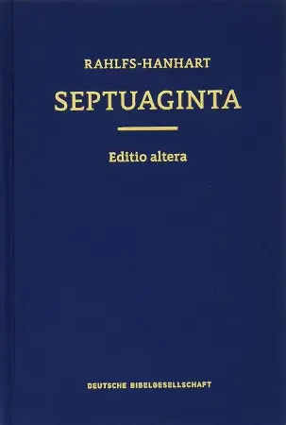
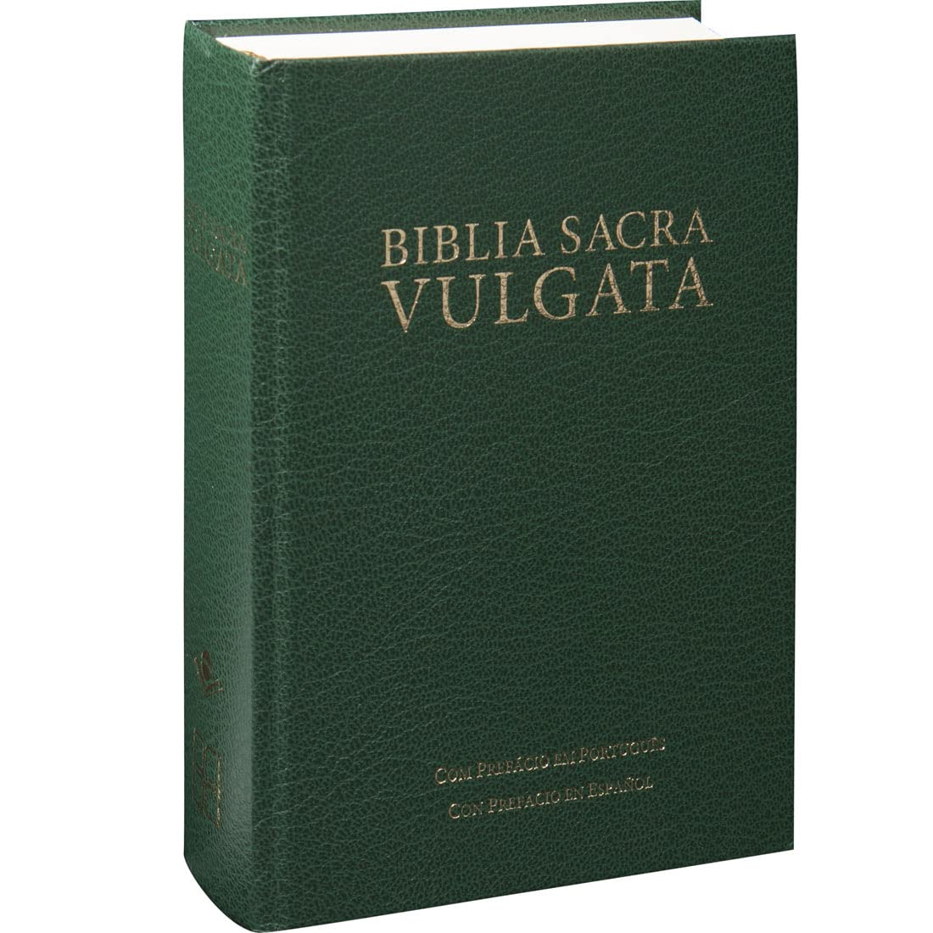
Proroci u LXX i Vg
Septuaginta =“deutero-kanon”
  Nakon Aleksandra Velikoga, za vjernike
  jezik, raspored, knjige: Proroci na kraj
  + 7 knjiga: Tob, Jdt, 1 i 2 Mak, Mudr, Sir, Baruh (+ Jeremijino pismo)
  + dodaci u Dn, Est
Vg: Jeremijino pismo je Bar 6
<number>

Slide 10
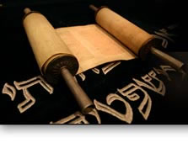
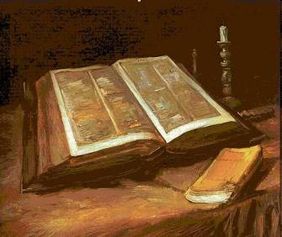
Proročke knjige u SZ danas
Veliki: Iz, Jr, Ez, Dn
  + Tužaljke i Baruh uz Jr
i “mali” proroci:
  po opsegu spisa
Knjiga dvanaestorice proroka
  12 spisa – jedna knjiga (?)
  četvrti “veliki” prorok u HB
<number>

Slide 11
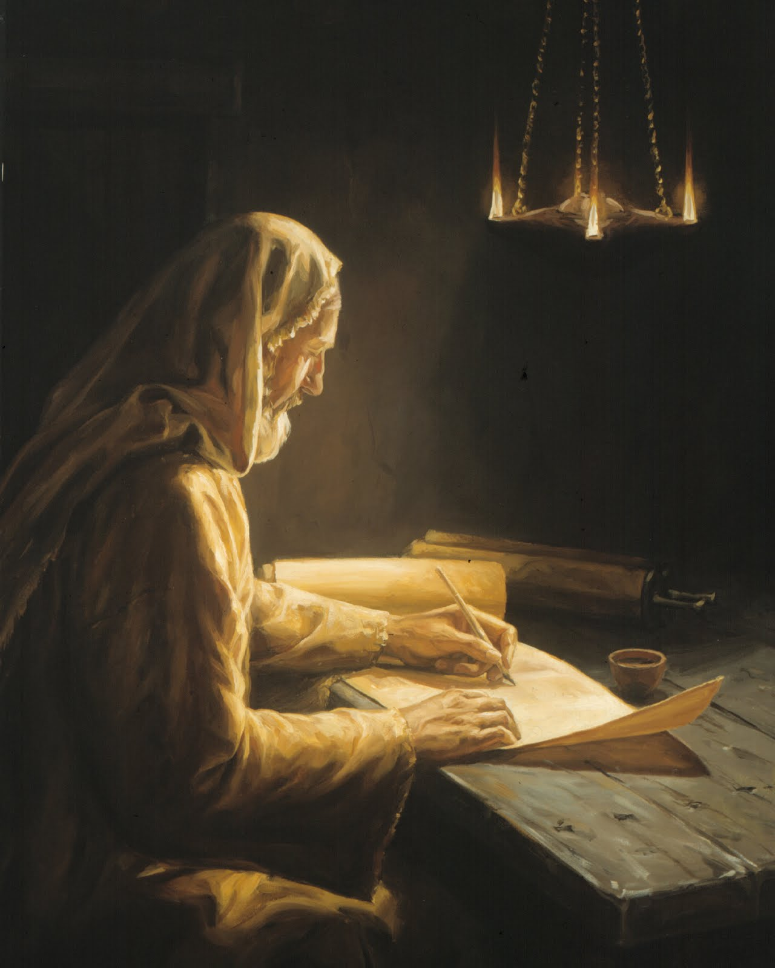
Apokaliptika
  Proroštvo po sadržaju
O posljednjim vremenima
(“onaj dan”, “ono vrijeme”)
Božji sud i vječnost
Elementi iz stvaranja
  Posljednja vremena = prvo vrijeme
Potreban tumač
Proroštvo – tajno
  “apokaliptička istovremenost”
<number>

Slide 12
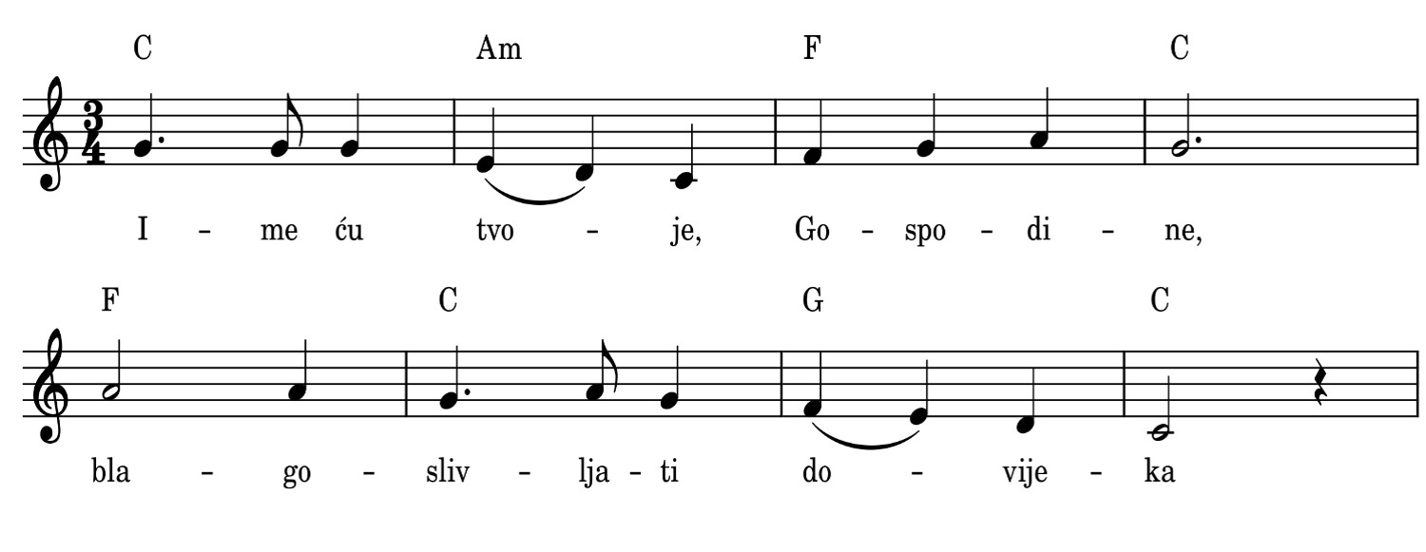
Ime ću tvoje (Ps 145)

Slide 13
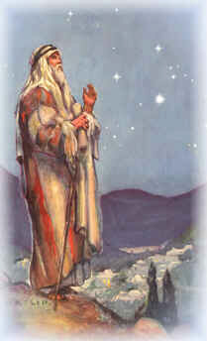
Prvi prorok (Post 20,7)
  Tko govori u Post 20,7 (usp. v6)?
Bog – noćni pohod stranom
kralju 20,1-7
  Kome Bog govori (usp. 20,3)?
Abimelek Gerarski
  Abraham – prorok i narodima
  Kakav je čovjek (v11)?
predrasuda i strah (v11)
  Za život
  Zanijekao ženu

Slide 14
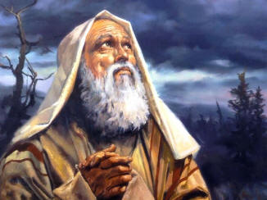
Na djelu
  Prva proročka zadaća?
  (Post 20,7.17)
“molit će” – najava (v7)
Moli (v17) izvršenje
– zagovornik
  Zagovorna molitva
  Uspješno? (v17)
Bog liječi (v17) – bitna molitva
  v3.7[2x] מות (môt umrijeti) ⬄ v7 חיה (ḥajâ živjeti)
  v4.11 הרג (harag usmrtiti) ⬄ v17 ילד (jalad rađati)

Slide 15
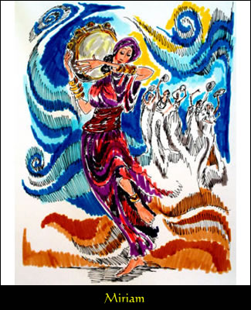
Mirjam
Proročica
i predvoditeljica
Izl 15,20s
Br 12
Mih 6,4

Slide 16
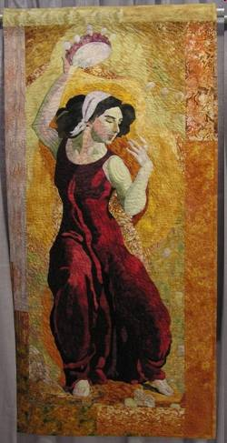
Proročica Mirjam
Izl 15,20 – čije ime u NZ?
Isusove majke Marije
prva נביאה n^{e}bi’â, u Zakonu
uz središnji događaj u Izl 14
  Koje riječi i odakle (15,21 usp. 1b)?
“Slavom se proslavio…” (v21 usp. 1b)
Pripjev (ענה ‘anâ “odgovoriti”)
  Predvodnička uloga u Izl 15,20?
Sve se pridružuju – dosl. “za njom” (v20)
  Novo značenje: “pjevati” u v1.21
nalog “pjevajte” (v21)

Slide 17
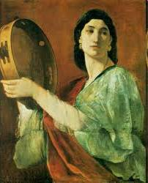
Poput velikoga spasitelja
  Čija sestra (Izl 15,20)?
Aronova – liturgijska funkcija
  Tko rješava sukob u Br 12,4?
“Vas troje u šator sastanka…”
  Kako zajednica reagira kad je pogođena gubom (Br 12,15)
Čekaju – sačuvan autoritet (v15)
  Usp. “Javljam se proroku…” (v6)
spašava li brata u Izl 2?
  Što je Mirjam u Mih 6,4?
Predvoditeljica naroda s Mojsijem

Slide 18
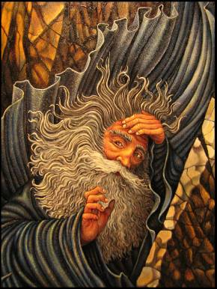
Uzor-prorok Mojsije
  Prorok u Pnz 18,15?
נביא nabî’ “kao što sam ja” (15)
  Vjerodostojna oporuka usp. v18:
  “kao što si ti” – “ja ću podići proroka”
Posrednik Saveza (18,16 usp. Izl 20,19)
  prenosi “im” Božje riječi (v18)
  Definicija proroka u Pnz 18,18b:
“Dat ću riječi svoje u njegova usta…”
  Prva dužnost proroka – primiti riječ
  Govori što Bog zapovijeda (v18)
Bog ga podiže (קום), jedan od braće (v15)
  Mojsije jedinstven (34,10):
“licem u lice”, poslan od Boga שׁלח šalaḥ (11)
  Uloga u
  Hoš 12,14:
Vodi i čuva
  Tko je za Petra obećani prorok
  u Dj 3,13.22?
  Isus

